Slide 1


SUMMONERS WAR
Enjoy your stylish business and campus life with BIZCAM
이화여자대학교 정예림

Slide 2

Title - PPT presentation
Enjoy your stylish business and campus life with BIZCAM
▲
▼
◀
▶

Slide 3
Title - PPT presentation
Enjoy your stylish business and campus life with BIZCAM
▲
서머너즈 워 : 천공의 아레나
개발사 : 컴투스
플랫폼 : 모바일
서비스 시작일 : 2014년 4월 17일
타겟층 : 해외 유저 (세계 100여개국이 넘는 시장)
▼
◀
▶

Slide 4
Title - PPT presentation
Enjoy your stylish business and campus life with BIZCAM
▲
업적
‘2014 대한민국 게임대상’ 우수상, 기술창작상(기획/시나리오 부문) 수상
컴투스의 매출 중 84%가 해외에서 나올 수 있도록 해준 게임
프랑스 애플 앱스토어, 구글 플레이 스토어 매출 1위
유럽 주요 마켓인 독일 마켓 2년간 탑 10자리 고수
동남아시아의 ‘국민 RPG’로 평가받음
▼
◀
▶

Slide 5
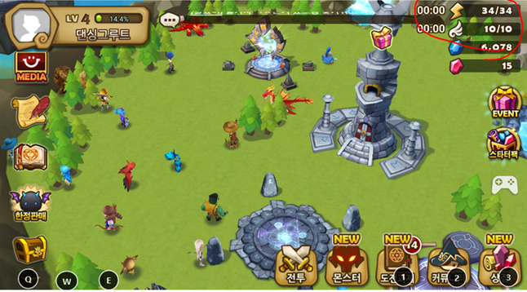
Title - PPT presentation
Enjoy your stylish business and campus life with BIZCAM
▲
플레이 방식
▼
◀
▶

Slide 6
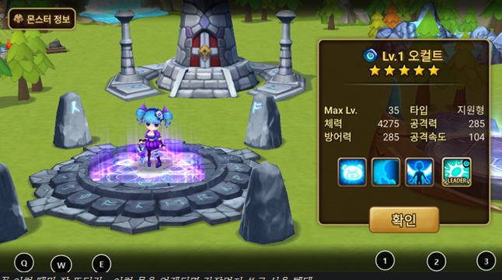
Title - PPT presentation
Enjoy your stylish business and campus life with BIZCAM
▲
플레이 방식
▼
◀
▶

Slide 7
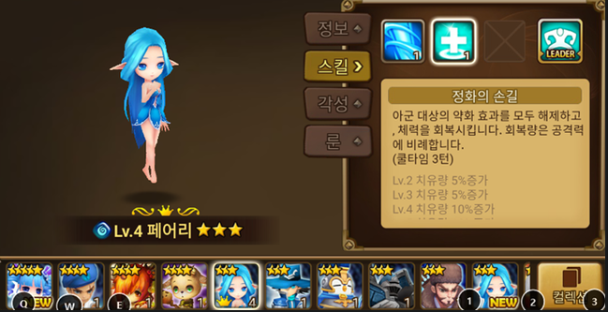
Title - PPT presentation
Enjoy your stylish business and campus life with BIZCAM
▲
플레이 방식
▼
◀
▶

Slide 8
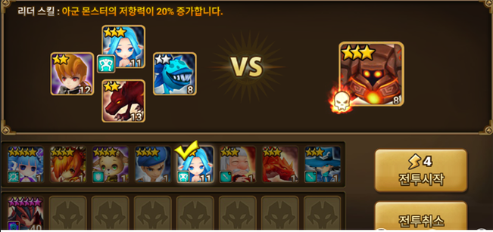
Title - PPT presentation
Enjoy your stylish business and campus life with BIZCAM
▲
플레이 방식
▼
◀
▶

Slide 9
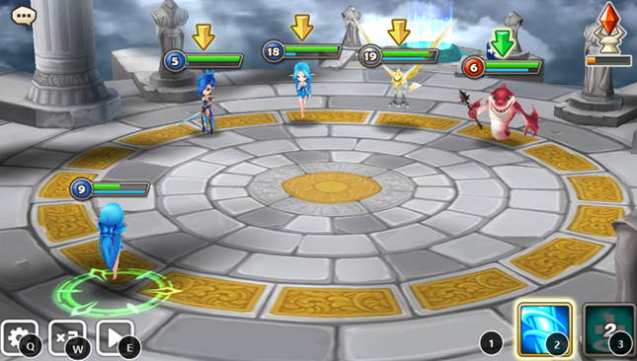
Title - PPT presentation
Enjoy your stylish business and campus life with BIZCAM
▲
플레이 방식
▼
◀
▶

Slide 10
Title - PPT presentation
Enjoy your stylish business and campus life with BIZCAM
▲
바이두 서머너즈 워
컴투스에서 Google Play 스토어를 통하여 유통하는 서머너즈 워 : 전세계 타겟
바이두의 서머너즈 워 : 오직 중국 타겟
둘의 서비스 지역 다름
아이콘 다름
VIP 시스템 : 과금 장려 정책
프로필 사진 지정 불가
채널 개수의 부재
아레나 랭킹 방식의 차이
▼
◀
▶

Slide 11

Title - PPT presentation
Enjoy your stylish business and campus life with BIZCAM
▲
▼
◀
▶

Slide 12
Title - PPT presentation
Enjoy your stylish business and campus life with BIZCAM
▲
서머너즈 워 : 백년전쟁
개발사 : 컴투스
플랫폼 : 모바일
서비스 시작일 : 2021년 4월 29일
타겟층 : 해외 유저를 포함한 전 세계
▼
◀
▶

Slide 13
Title - PPT presentation
Enjoy your stylish business and campus life with BIZCAM
▲
특징
자사의 대표 지식재산권(IP) 서머너즈 워를 기반으로 하는 7년만의 차기작
그 동안 지적 받아온 높은 진입 장벽을 낮추는데 주력
하지만 여전히 튜토리얼이 부족하고 진입 장벽이 높으며 과금 유도가 있다는 평가가 있음 (뒷장)
▼
◀
▶

Slide 14
Title - PPT presentation
Enjoy your stylish business and campus life with BIZCAM
▲
서머너즈워의 단점
튜토리얼의 부족… 시작부터 불친절
어려운 스킬석…튜토리얼도 제대로 거치지 않은 이용자가 스킬석을 모두 고려해 덱을 구상하는 것은 쉽지 않음
대전에 앞서 배치한 모든 몬스터의 스킬을 외우거나 정독해야 함
실시간 전략 증발… 카운터 기능으로 눈치싸움
약 1~2분간 치르는 대전에서 선스킬 사용은 무의미
상대의 스킬을 무력화시키는 카운터 기능 때문에 먼저 스킬을 쓰는 쪽이 승기를 잡을 확률이 커 눈치싸움
확실하게 이기는 방법은 전설 등급 몬스터 카드를 최상의 옵션으로 맞추는 것 => 과금 유도
▼
◀
▶

Slide 15
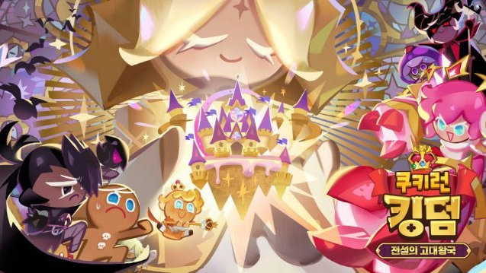
Title - PPT presentation
Enjoy your stylish business and campus life with BIZCAM
▲
쿠키런 킹덤
▼
◀
▶

Slide 16
Title - PPT presentation
Enjoy your stylish business and campus life with BIZCAM
▲
쿠킹덤과의 공통점
수집형 RPG (1)
쿠키런 킹덤, 세븐나이츠2, 원펀맨:최강의 남자, 그랑사가 등 수집형RPG들 => 구글플레이스토어 매출 순위 강세
강력한 IP 기반 게임이 많아서이기도 하지만, 모바일 MMORPG에 피로감을 느낀 이들이 많아졌기 때문
▼
◀
▶

Slide 17
Title - PPT presentation
Enjoy your stylish business and campus life with BIZCAM
▲
* Check *
모바일 MMORPG
MMORPG는 모험, 협동, 경쟁 등 게임의 모든 흥미 요소가 집결된 장르이긴 하지만, 세계관만 다르고 플레이 흡사
하나의 캐릭터를 끝없이 성장시켜야 하는 플레이의 반복에 유저들이 지침
또한 모바일 MMORPG는 아이템 뽑기, 강화, 펫 등 과금 부담이 매우 큰 장르
돈을 많이 쓸 수록 남들과의 경쟁 구도에서 우위에 서게 되는 한계 없는 과금 유도로 스트레스 유발
▼
◀
▶

Slide 18
Title - PPT presentation
Enjoy your stylish business and campus life with BIZCAM
▲
쿠킹덤과의 공통점
수집형 RPG (2)
과금 요소가 적은 편은 아니지만, 다양한 캐릭터를 수집하고 육성하는 재미가 있음
캐릭터 조합에 따라 전략적인 변수가 발생하므로 얼마나 돈을 썼는 가에 따라 승패가 좌우되진 않음
물론 높은 등급의 캐릭터를 많이 보유할 수록 유리한 것은 사실이지만, 밸런스 패치, 신규 캐릭터 등장 등으로
전략이 계속 바뀌는 장르적인 특성으로 인해 돈을 많이 쓰지 않은 사람이라도 어떤 조합을 구성하는 가에 따라
상위권으로 치고 올라갈 수 있는 여지가 있음
▼
◀
▶

Slide 19
Title - PPT presentation
Enjoy your stylish business and campus life with BIZCAM
▲
쿠킹덤과의 차이점(쿠킹덤 기준 설명~!)
기존에 존재하던 IP를 활용하여 친숙함
(개인적인 의견이지만) 한국인이 좋아하는 아트 디자인
UI 편의성을 고려한 업데이트 피드백이 빠름
상대적으로 높은 확률로 새로 출시된 쿠키를 얻을 수 있음
직접 전투를 플레이해야 하는 것과 달리 화면을 끈 상태에서도 자동으로 아이템이 얻어짐 (방치형)
▼
◀
▶

